Slide 1
Topic Modeling
anhand von Pressemitteilungen der Bundesregierung
Mats Hester

Slide 2
Inhaltsverzeichnis:
Topic-Modeling?
Webcrawling & Scraping
Datenanalyse
Data-Preparation
Algorithmen & Validierung
Latent Dirichlet Allocation & Beispielergebnis
Verschiedenes: Top 2, Libraries, Lessons Learned

Slide 3
Problemstellung:
Topic-Modeling?
Bearbeiten von unstrukturierte Daten
Bücher, Paper objektiv und robust nach Themen gruppieren
Spam-Erkennung
Meinungen zusammenfassen
Stimmungsanalyse

Slide 4
Was ist Topic-Modeling:
Topic-Modeling?
Exploration von Texten mittels stochastischen Methoden, mit dem Ziel Topics zu bilden
Ein Topic ist eine Gruppe von Token/Wörtern, die häufig gemeinsam in einem Dokument vorkommen
Sportnachrichten: Point Guard, Center, Shot, Post -> Basketball
Ist Bestandteil des Natural Language Processing -> Text-Minings

Slide 5
Probleme Topic-Modeling:
Topic-Modeling?
Methoden zur Data-Preparation sind sprachspezifisch
Topic-Modeling gehört zu dem Unsupervised Learning daher schwer zu validieren und zu vergleichen
Hohe Dimensionalität der Daten
Die Anzahl der Topics muss vordefiniert werden

Slide 6
Probleme Topic-Modeling:
Topic-Modeling?
Methoden zur Data-Preparation sind sprachspezifisch
Topic-Modeling gehört zu dem Unsupervised Learning daher schwer zu validieren und zu vergleichen
Hohe Dimensionalität der Daten
Die Anzahl der Topics muss vordefiniert werden

Slide 7
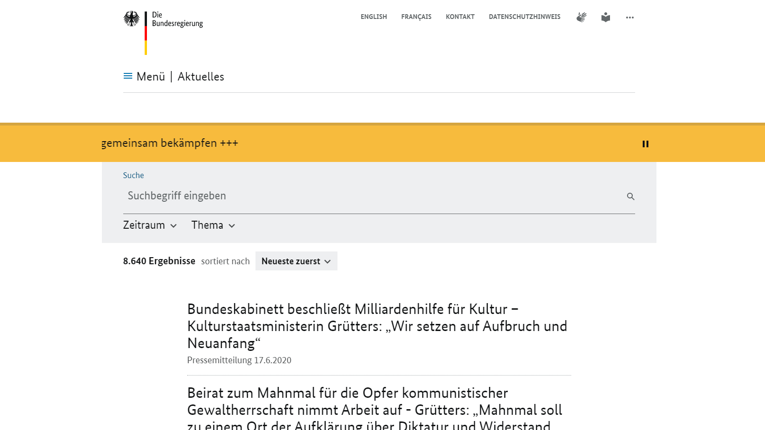

Slide 8
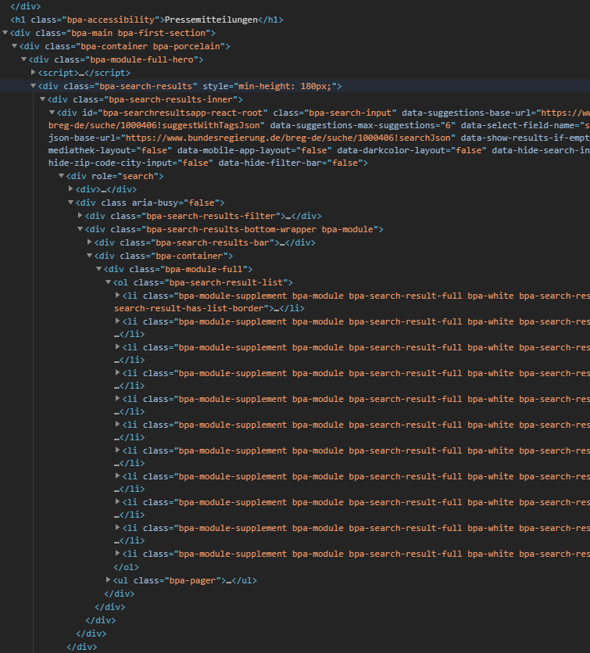
Webcrawling & Scraping:
Webcrawling:
Ist ein Bot zum erheben von Meta-Daten von vielen unterschiedlichen Servern.
Anwendung:
Indexing für Suchmaschinen
Suche von Produktpreisen für Preisportalen
Scraping:
Ein Bot der speziell für eine Website und deren Unterseiten entworfen wird, um explizite Daten zu erheben.
Häufig auch verwendet zum illegalen kopieren von Inhalten.
Verursacht hohen Traffic

Slide 9

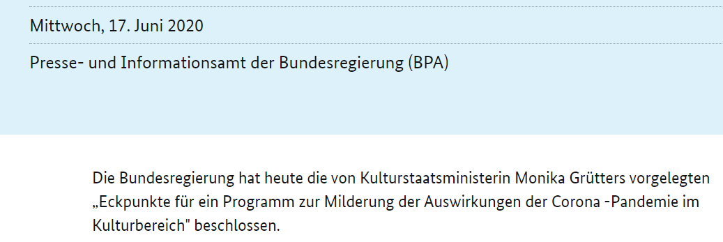

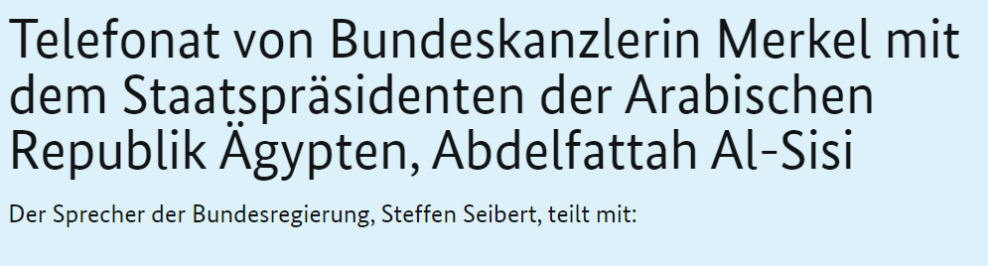

Datenanalyse:
Eine Pressemitteilung besteht aus:
Datum
Autor (Ministerien)
Titel
Überblick
Haupttext
Über 7500 Pressemitteilungen wurden über elf Jahre veröffentlicht mit einer durchschnittlichen Wörteranzahl von 140

Slide 10
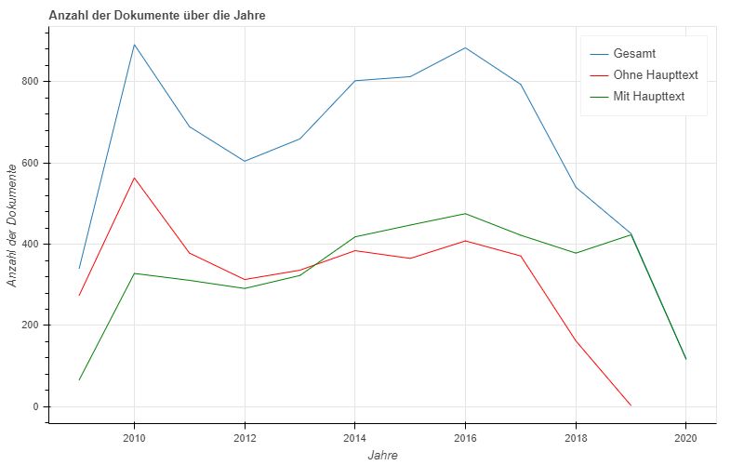
Datenanalyse:

Slide 11
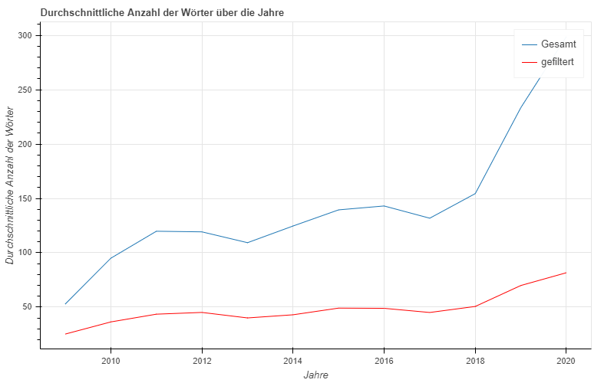
Datenanalyse:

Slide 12
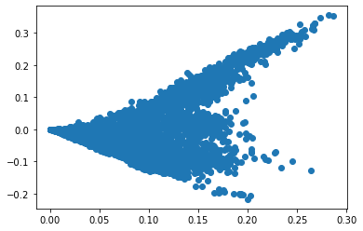
Datenanalyse:

Slide 13
Data-Preparation:
Wichtig für das Topic-Modeling:
Viele Daten logisch zueinander passende Daten sind vom Vorteil
Häufigkeit der Wörter spielen eine große Rolle
Daten in eine Form bringen die verarbeitbar ist

Slide 14
Data-Preparation:
Feature-Selection
Infrage kommen Features mit Text bzw. String-Werten
Die Texte müssen logisch zur Problemstellung stehen
Feature-Engineering
Einfaches anhängen der Features getrennt durch ein ‚Leerzeichen‘
Entfernen von Zeichen
Satzzeichen: Hallo? =! Hallo
Entfernen von Spezialzeichen (\n, \t, usw)
Umwandeln von sprachspezifischen Zeichen wie Umlaute

Slide 15
Data-Preparation:
Entfernen von Wörtern
Filtern von sogenannten Stoppwörter sprich Wörter die besonders Häufig in einer Sprache vorkommen aber Obacht bei Eigennamen: Der Hobbit -> Hobbit
Filtern von Wortarten wie Adverbien (meine, deine, seine, … )
Filter von extrem Werten
Bilden von N-Grams
Bi-Grams & Tri-Grams -> ‚Weißes‘ ‚Haus‘ = ‚Weißes Haus‘
Bilden von Wortstämmen
Lemmatisierung: Verwendung eines Lexikas
Stemming: Basiert nur auf Regeln

Slide 16
Data-Preparation:
Token | Id | Häufigkeit
Wenn | 1 | 1
Fliegen | 2 | 4
hinter | 3 | 1
fliegen | 4 | 2
nach | 5 | 1
Transformieren in ein BagofWord-Model
Bsp: Wenn Fliegen hinter Fliegen fliegen, fliegen Fliegen Fliegen nach:
Ergebnis: [(1,1), (2,4), (3,1), (4,2), (5,1)]
Case Unsensitive: fliegen wäre 6 mal vertreten
Ein Algorithmus kann diese Daten schon verarbeiten

Slide 17
Data-Preparation:
Transformieren mittels Term frequency – Inverse document freqency
Gewichtung der Daten anhand ihrer Wichtigkeit für das Dokument
Ist ein Wort/Token häufig im Dokument vertreten aber selten im Korpus ist der Wert hoch.
Ist das Wort/Token aber häufig im Korpus enthalten dann ist der Wert niedrig

Slide 18
Algorithmen:
Fuzzy:
Latent Dirichlet Allocation (LDA)
Sequential Latent Dirichlet Allocation (LDAseq)
Non-negative Matrix Factorization (NMF)
Latent Semantic analysis (LSA oder LSI ‚Indexing‘)
Hierarchical Dirichlet Process (HDP)
Hard
K-Means

Slide 19
Validierung:
Coherence-Score
Misst die durchschnittliche Distanz der Wörter innerhalb der Topics
Es gibt verschiedene Berechnungsmethoden. Häufig findet der c_v und der u_mass-Score Anwendung
Perfekt: 1 für c_v, 0 für u_mass
Perplexity-Score
Latent Dirichlet Model spezifisch
Basiert auf der durchschnittlichen Wahrscheinlichkeit mit der ein Model ein Satz vervollständigt werden kann
Perfekt: 0
Silhouettenkoeffizient

Slide 20
Validierung:
Die Sichtung der Topics und deren Wörter!
Subjektive Beurteilung führen zu unterschiedlichen Ergebnissen.
Können den Wörtern Oberbegriffe/Schlagwörter zugewiesen werden?
Sind die Prognosen von dem Model so wie es ein Mensch erwarten würde?

Slide 21
Latent Dirichlet Allocation (LDA):
Ein generatives Wahrscheinlichkeitsmodel
Ziel: Ein Model zu finden, welches die höchste Wahrscheinlichkeit besitzt die Dokumente im Korpus erstellt zu haben
Grundannahmen:
Reihenfolge der Wörter ist irrelevant
Mehrere Themen in einem Dokument die mittels Wahrscheinlichkeitsverteilung beschrieben werden können

Slide 22
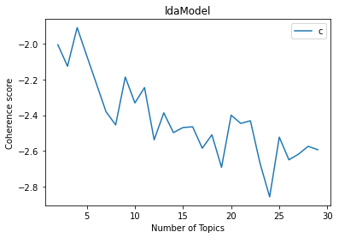
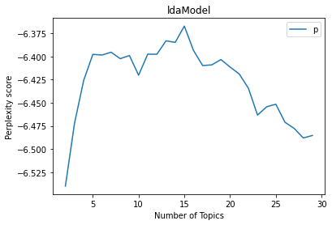
Anzahl der Topics ermitteln
Coherence-Score
Perplexity-Score

Slide 23
Ergebnis (LDA):
Score: c_v = 0.54, u_mass = -3.1, log_perplexity: -7.5 bei 15 Topics
Topic: 0
Words: 0.028*"starten" + 0.027*"klimaschutz" + 0.026*"energie" + 0.026*"forschung" + 0.025*"wirtschaft" + 0.021*"unternehmen" + 0.020*"bildung" + 0.019*"für" + 0.019*"ziel" + 0.018*"nachhaltigkeit"
Topic: 5
Words: 0.025*"kind" + 0.014*"können" + 0.013*"video-podcast" + 0.011*"frage" + 0.011*"für" + 0.011*"kanzlerin" + 0.011*"internet" + 0.011*"mensch" + 0.010*"netz" + 0.010*"finden"
Topic: 10
Words: 0.052*"film" + 0.027*"preis" + 0.023*"verleihen" + 0.021*"inhalt" + 0.021*"auszeichnen" + 0.021*"euro" + 0.020*"auszeichnung" + 0.017*"kino" + 0.016*"autor" + 0.015*"gmbh

Slide 24
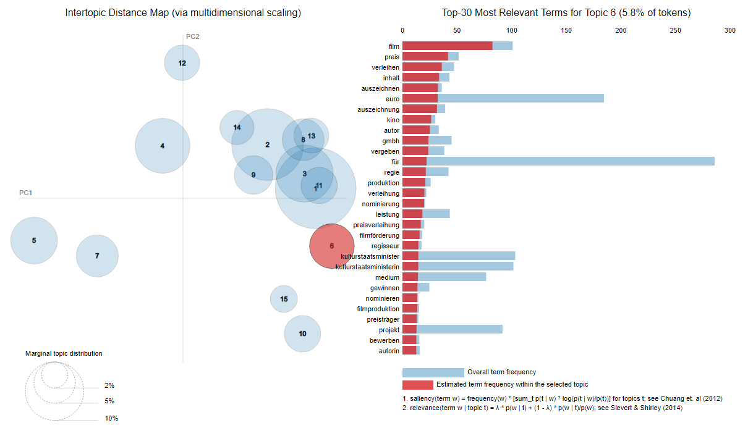
Latent Dirichlet Allocation (LDA):

Slide 25
Die Top 2:
Latent Dirichlet Allocation (Gensim)
Lieferte die besten Ergebnisse sowohl subjektiv als auch vom Score
Hat viele Parameter
Besitzt durch LDAviz eine Visualisierung
Multicore-Unterstützung
Updatefähig
Latent Semantic Analysis
Lieferte moderate Ergebnisse und erkennbare Topics
Wenig Parameter
Updatefähig

Slide 26
Libraries
Natural Language Toolkit (NLTK)
Gensim
Spacy
Scikit-Learn

Slide 27
Lessons learned
Speichere keine Listen in Dateframes nutze Dictionaries!
Speichere die Parameter und Ergebnisse von Anfang an am besten mit Funktionen und einer Pipeline
Nutzen einer anderen Entwicklungsumgebung und nicht Spyder
Broken Pipe Erros lassen sich unteranderem mit if __main__ == ‚__main__‘

